Slide 1

Redes Neuronales
Clasificador de caracteres de captcha

Slide 2
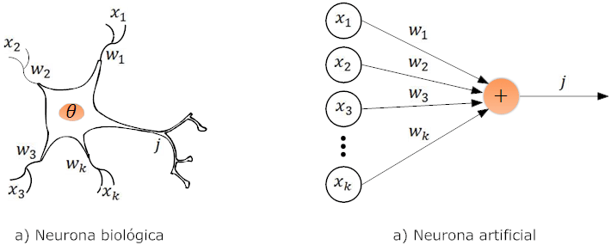
¿Qué son las redes neuronales?
Modelos computacionales inspirados en el funcionamiento cerebro humano
Están compuestas por unidades de procesamiento llamadas neuronas interconectadas.

Slide 3
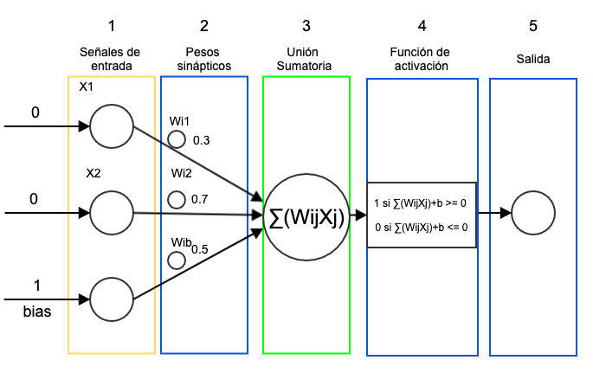
Estructura
Entradas: Valores numéricos
Pesos: Asignados a las entradas
Función de activación: Determina la salida de la neurona

Slide 4
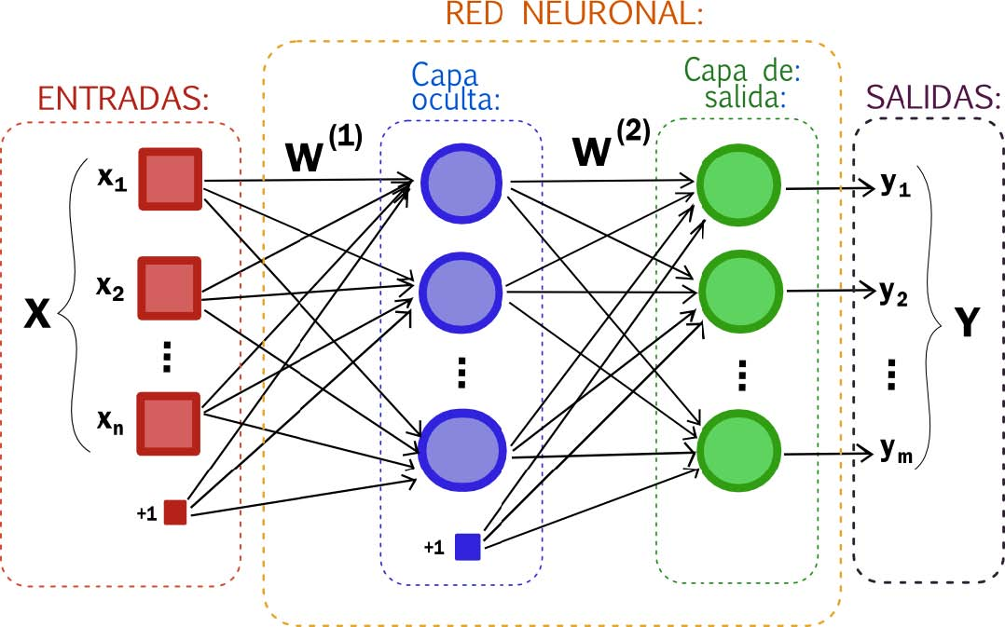
Arquitectura

Slide 5
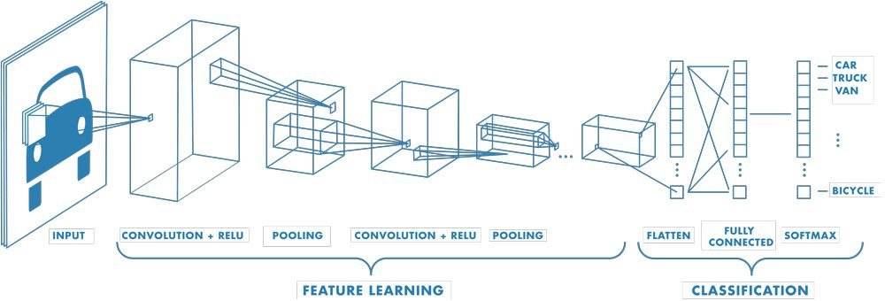
Red Neuronal Convolucional
Especializada en el procesamiento de datos con estructura cuadriculada
Extrae las características más significativas

Slide 6
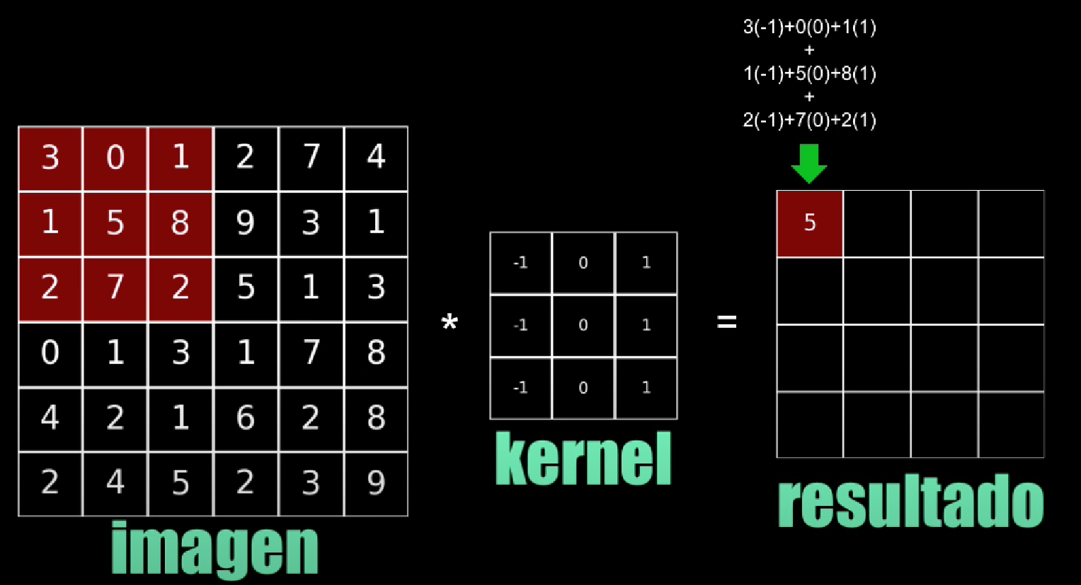
Convolución
Hace uso de un Kernel = Filtro
Utiliza operaciones de productos y sumas
Extrae características o patrones

Slide 7
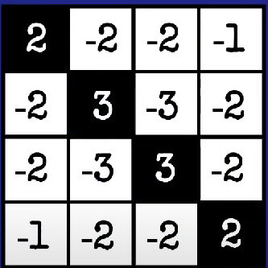
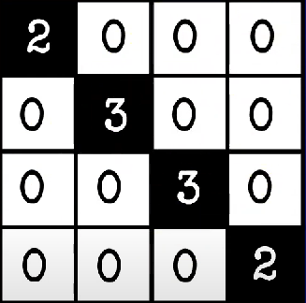
Función de activación Relu
Introduce la no linealidad en la red
Permite aprender y modelar relaciones más complejas

Slide 8
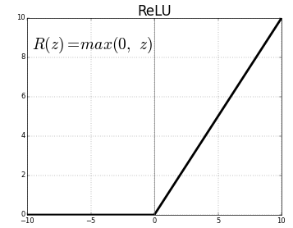
Propiedades
Es continua
NO lineal
Eficiencia computacional
NO derivable
Va de 0 a ∞ Evitando la saturación en valores muy positivos o muy negativos

Slide 9
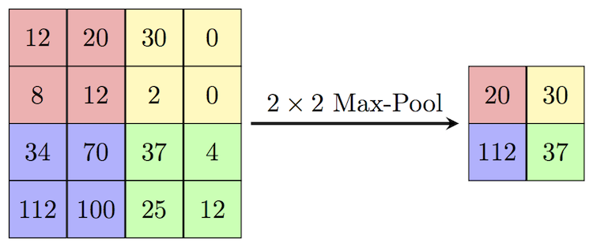
Pooling
Reduce la dimensión de los mapas de características
Obtiene las características más comunes

Slide 10
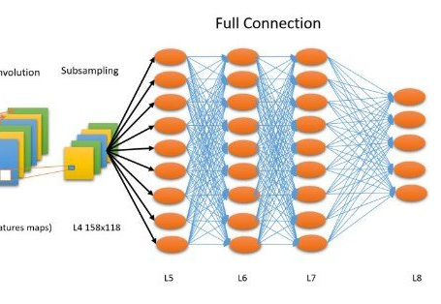
Clasificador
Se suele utilizar capas completamente conectadas
Tendrá tantas neuronas como el número de clases a predecir.

Slide 11
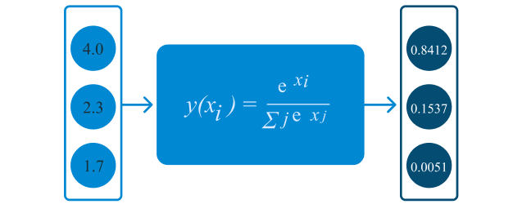
Función de activación softmax
Recibe un vector
Realiza la exponencial de cada elemento y la divide entre la suma de las exponenciales del vector
Simula la distribución de probabilidades de pertenencia a las diferentes clases

Slide 12
ARQUITECTURA USADA: Secuencial(Sequential)
La información fluye de manera secuencial a través de las capas
Es una forma sencilla y común de diseñar y construir redes neuronales.
Puedes agregar, eliminar o reordenar las capas de manera fácil y rápida
es ampliamente compatible con muchas bibliotecas y frameworks de deep learning.

Slide 13
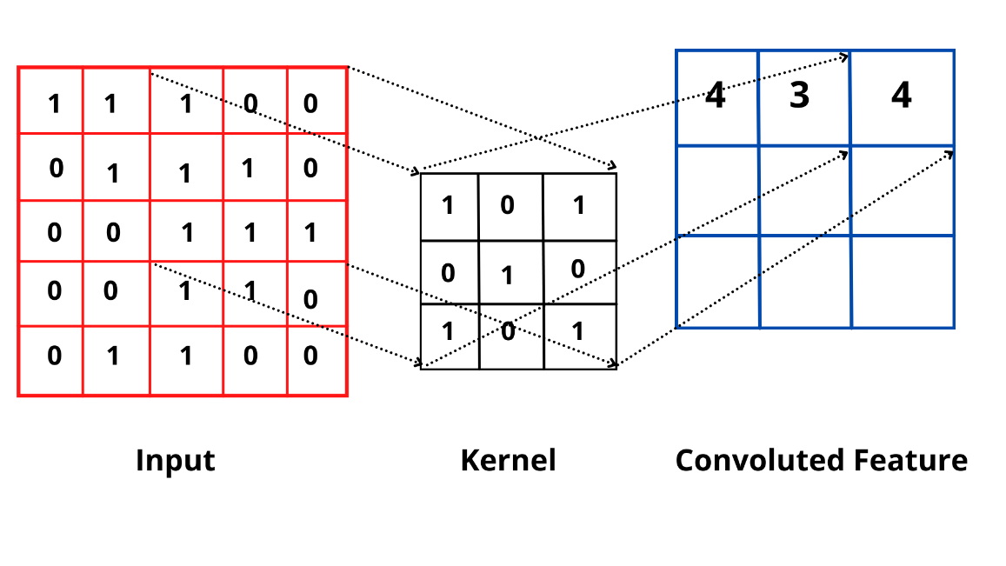
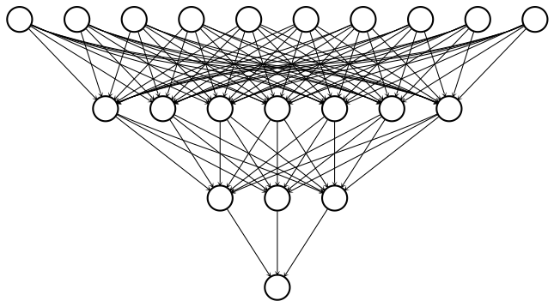
CAPAS utilizadas
Conv2d
dense

Slide 14
Conv2d
De keras, Esta capa crea un núcleo de convolución que se convoluciona con la entrada de la capa para producir un tensor de salidas. Si use_bias es True, se crea un vector de sesgo y se agrega a las salidas. Finalmente, si la activación no es Ninguna, también se aplica a las salidas.

Slide 15
Dense
De keras, Dense implementa la operación: salida = activación (punto (entrada, núcleo) + sesgo) donde la activación es la función de activación por elementos que se pasa como argumento de activación, el núcleo es una matriz de pesos creada por la capa y el sesgo es un vector de sesgo creado por la capa (solo aplicable si use_bias es True)

Slide 16




DATASET
Conjunto de datos para entrenar y evaluar
1070 archivos PNG de la página KAGGLE

Slide 17
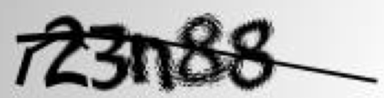
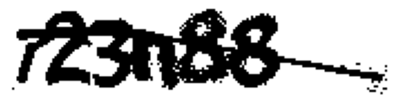
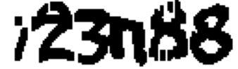
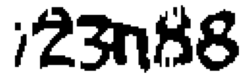
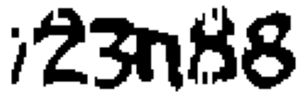
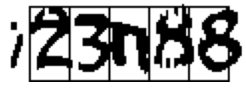
Preprocesamiento
Se lee la imagen en escala de grises
Se reduce el ruido
Elimina pequeñas descontinuidades
Dilata la imagen
Aplica un suavizado de imagenes
Particiona los batches para su normalizacion

Slide 18
Técnicas de regularización
La regularización es una técnica que reduce el error de un modelo evitando el sobreajuste y entrenando al modelo para que funcione correctamente.

Slide 19
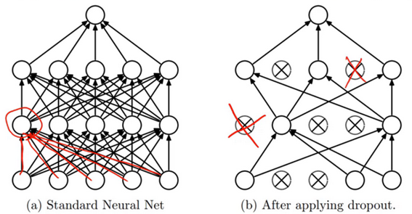
Dropout
se desactivará aleatoriamente un porcentaje de las neuronas en cada capa oculta, acorde a una probabilidad de descarte que puede ser igual para toda la red, o distinta en cada capa.

Slide 20
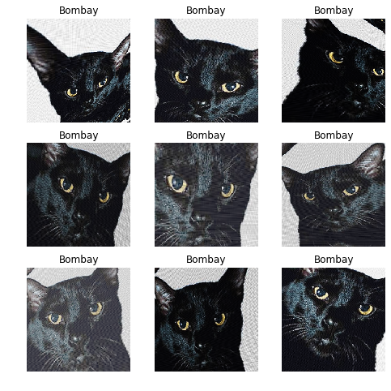
Aumento de los datos (Data augmentation)
Consiste en aumentar artificialmente el conjunto de entrenamiento mediante la creación de copias modificadas de un conjunto de datos.

Slide 21
Normalización por lotes (batch normalization)
Ajusta y estandarizar los valores de las activaciones de una capa antes de pasarlos a la siguiente capa. Esto se logra calculando la media y la desviación estándar de los valores de activación en un lote.

Slide 22
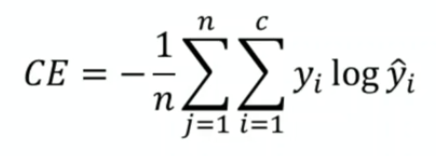
Función de perdida cross entropy
Evalua la discrepancia entre la distribución de probabilidad predicha por un modelo y la distribución de probabilidad real de los datos de entrenamiento.
Se utiliza principalmente en problemas de clasificación, donde se busca asignar una clase a un conjunto de datos de entrada.
Para el calculo utiliza un vector one-hot

Slide 23
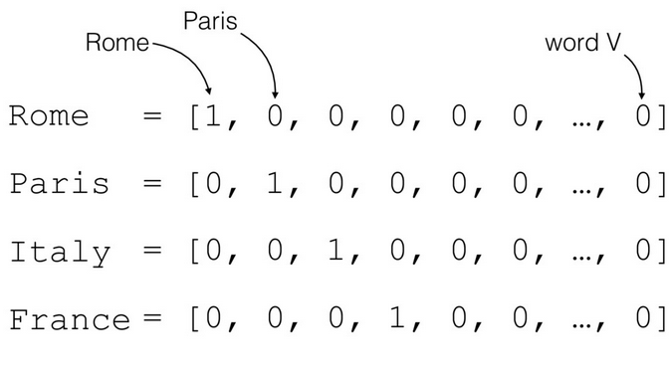
One hot Encoding
Crea una columna binaria para cada valor único que exista en la variable categórica que estamos codificando.
Marca con un 1 la columna correspondiente al valor presente en cada registro, dejando las demás columnas con un valor de 0.

